Slide 1
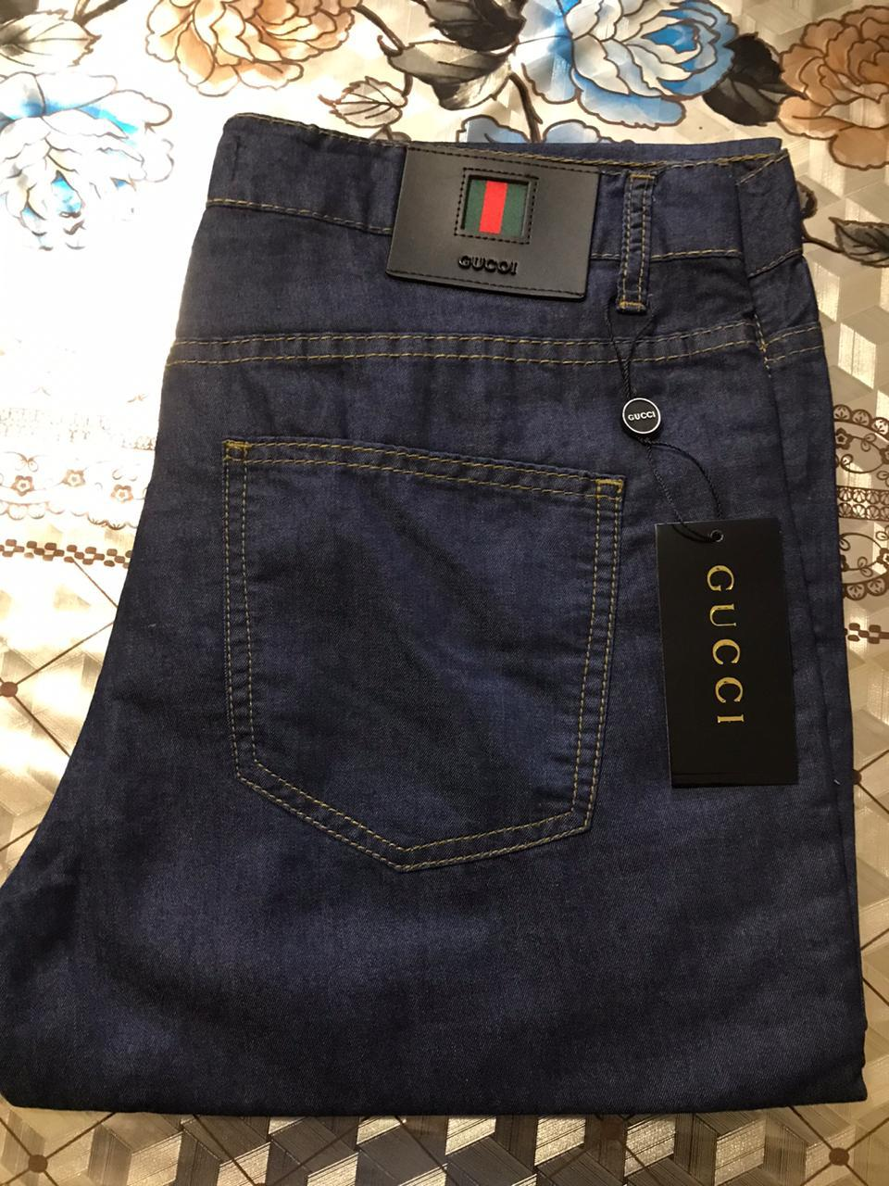
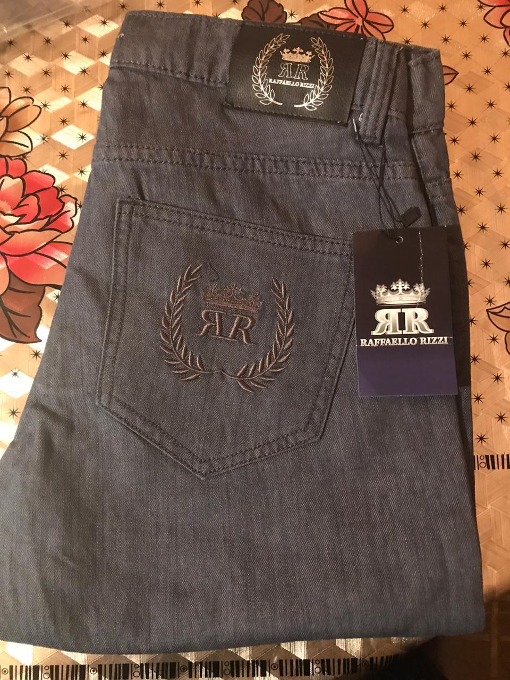
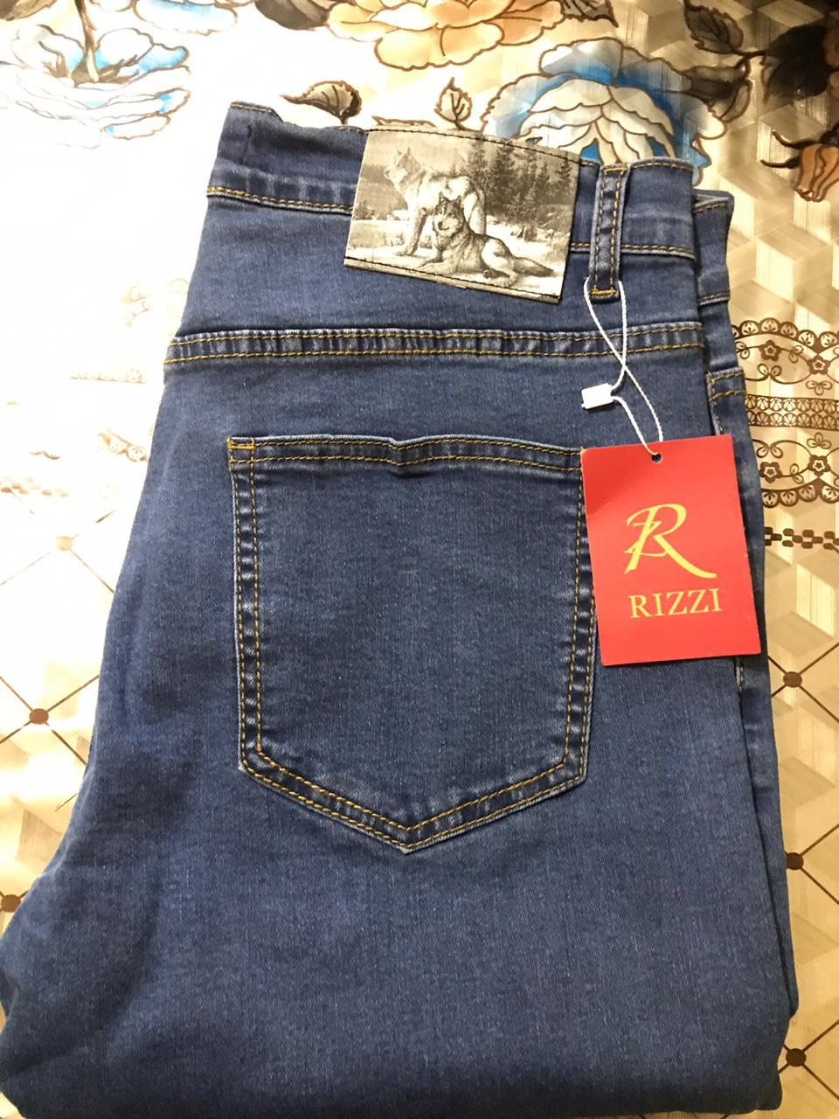
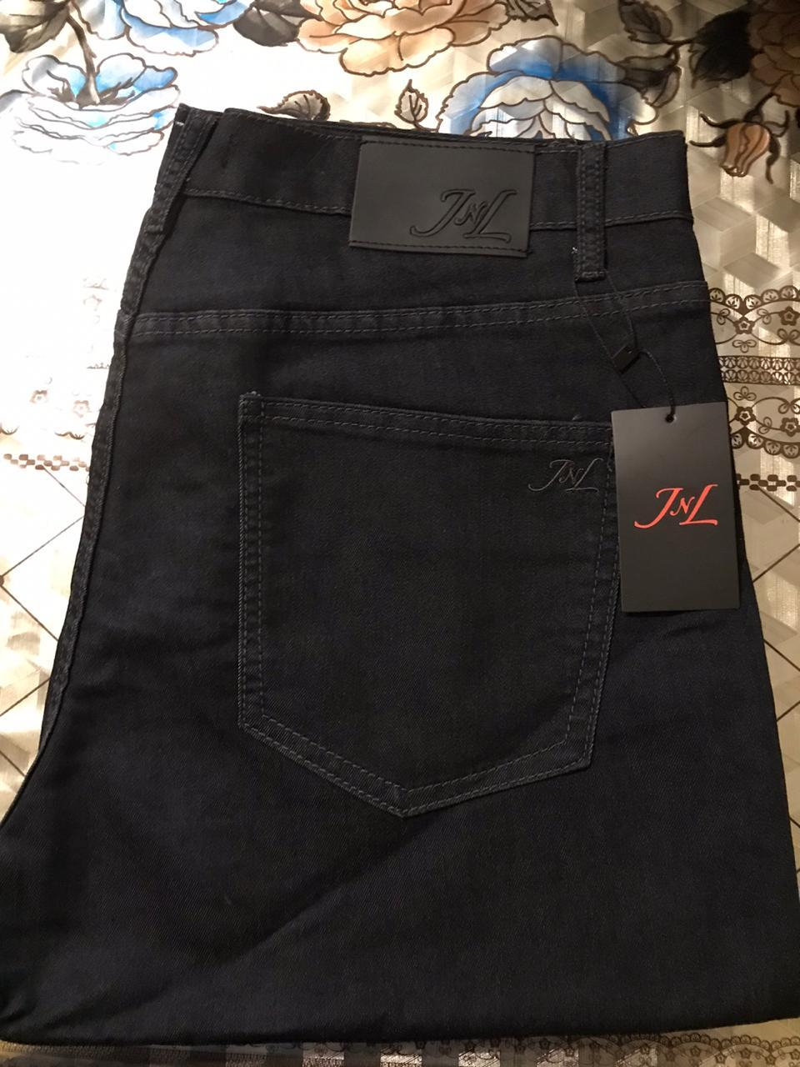
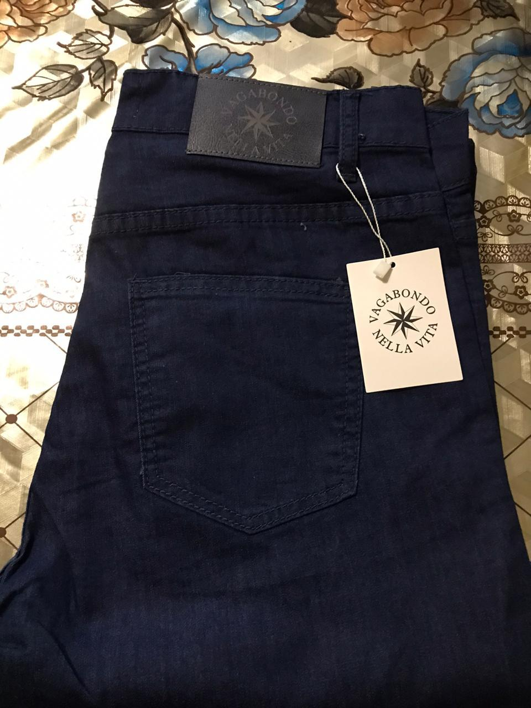
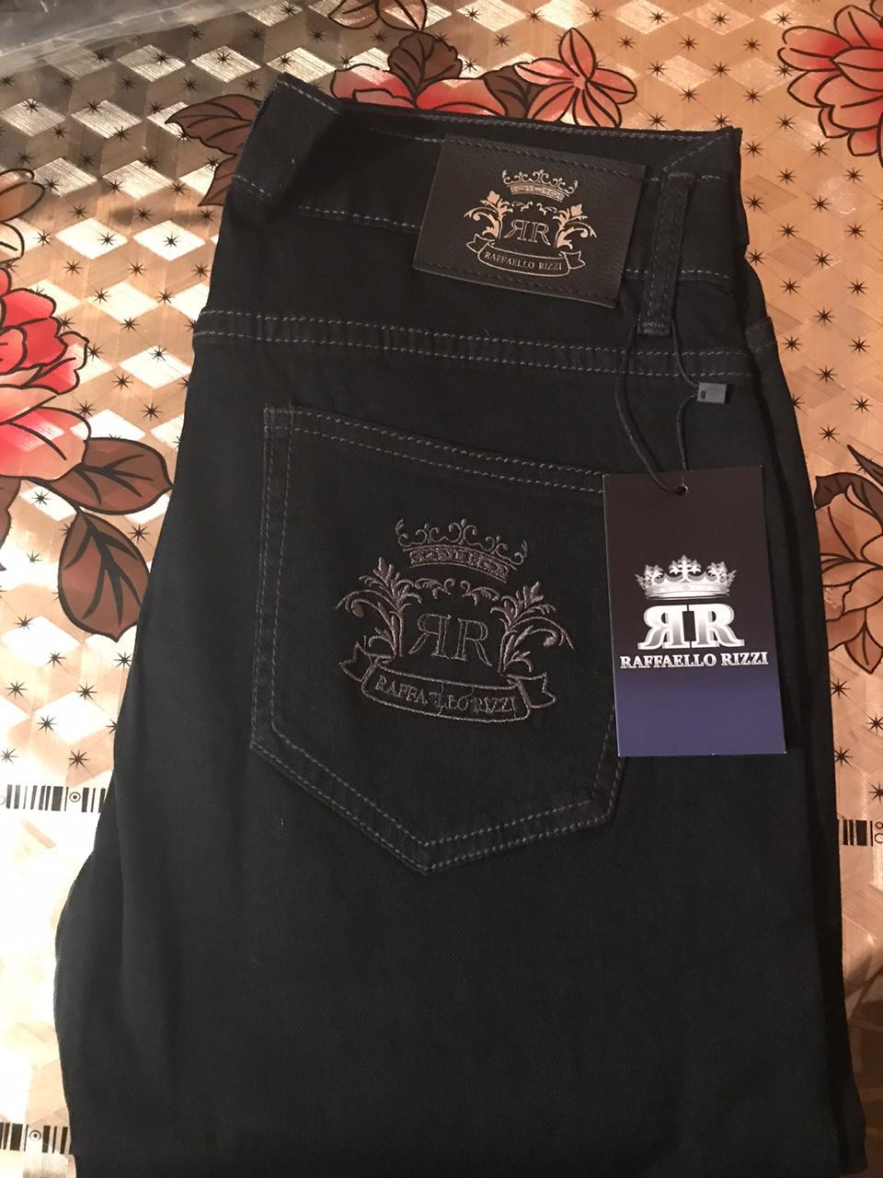
ОПТОВОЕ Коммерческое Предложение
Компания JNL jians-Оптовый поставщик Мультибрендовой джинсовой одежды из Гонконга.Представлен широкий ассортимент джинс для подростков и мужчин.
Что означает мультибрендовый?Мультибрендовый-многобрендовый,универсальный.
Торговая марка JNL включает в себя такие брэнды как:VAGABONDO NELLA VITA,RAFFAELLO RIZZI,JnL,RIZZI.Собственное производство. Слаженная работа коллектива.Контроль и гарантия качества.Разработка новых моделей.Мы работаем на Результат.
Телефон для связи.89508421543 Марина.
Эл.адрес.maralhakimova@mail.ru WhatsApp 89508421543
оптовая цена :530р любая модель.

